Slide 1

Cultivo hidropónico de claveles en medio sólido adecuado a las condiciones chilenas
Proyecto FIA cod PyT-2019-0205
SAT Olga Cáceres, Gabriela Verdugo, Bernarda Tapia, Karen Jones y agricultores Javier Castillo, Luis Leiva, Llana Fernández y Jorge Ortiz.

Slide 2
Problema: Los productores de claveles han disminuido
Razones:
  Plantas de mala calidad sanitaria, con baja sobrevivencia provoca perdida de rentabilidad de la especie
  Suelos contaminados con pocos usos alternativos
  Falta de agua
  Falta de falta de mano de obra
  ¿Como solucionamos este problema?
  Nuevos sistemas de cultivo hidroponía en medio sólido
  Características: independiente del suelo y de la enfermedad fusariosis, mejora la eficiencia del uso del agua, facilita labores, mejora calidad de la producción,
  Proposición validar y adecuar a la condición chilena, se presentó un proyecto a la Fundación para la Innovación Agraria que fue adjudicado el año 2019.

Slide 3
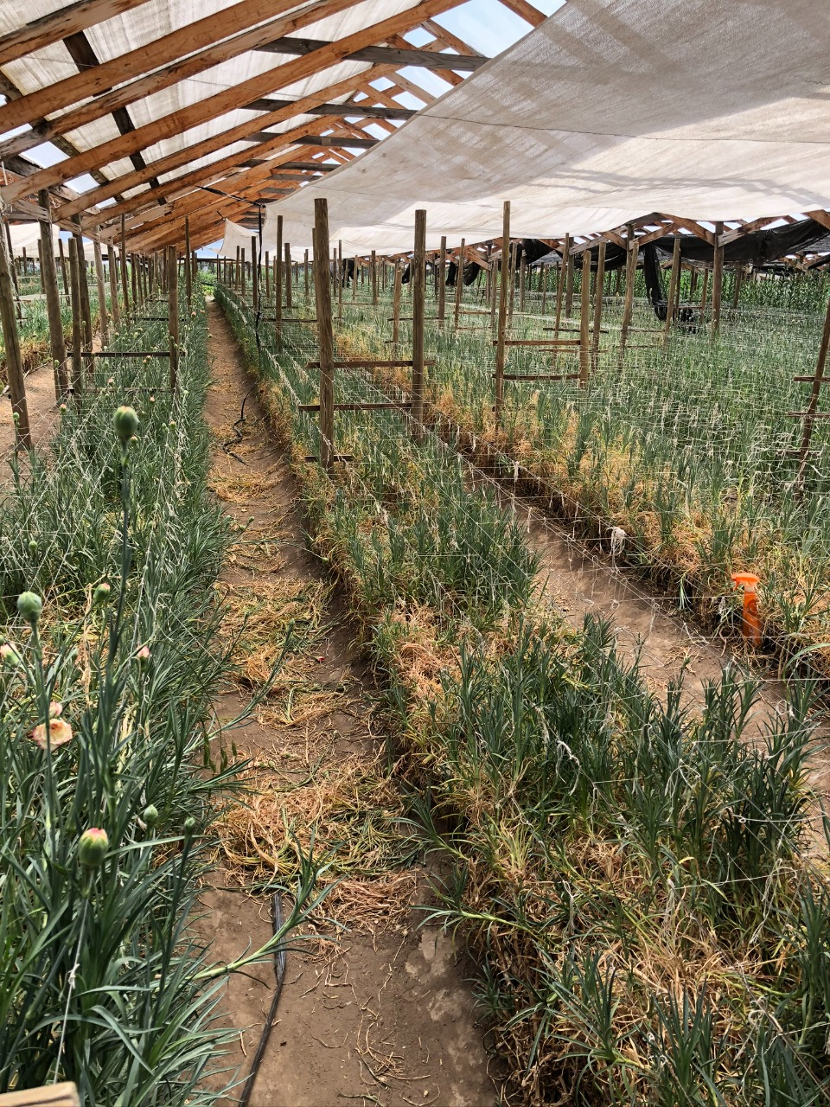
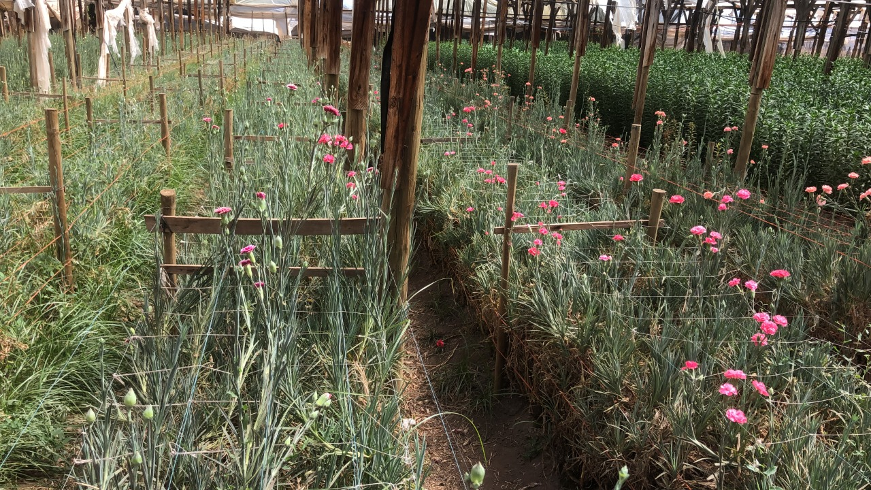
Aspecto de cultivos de claveles atacados por fusarium
No hay control químico eficiente para este problema

Slide 4
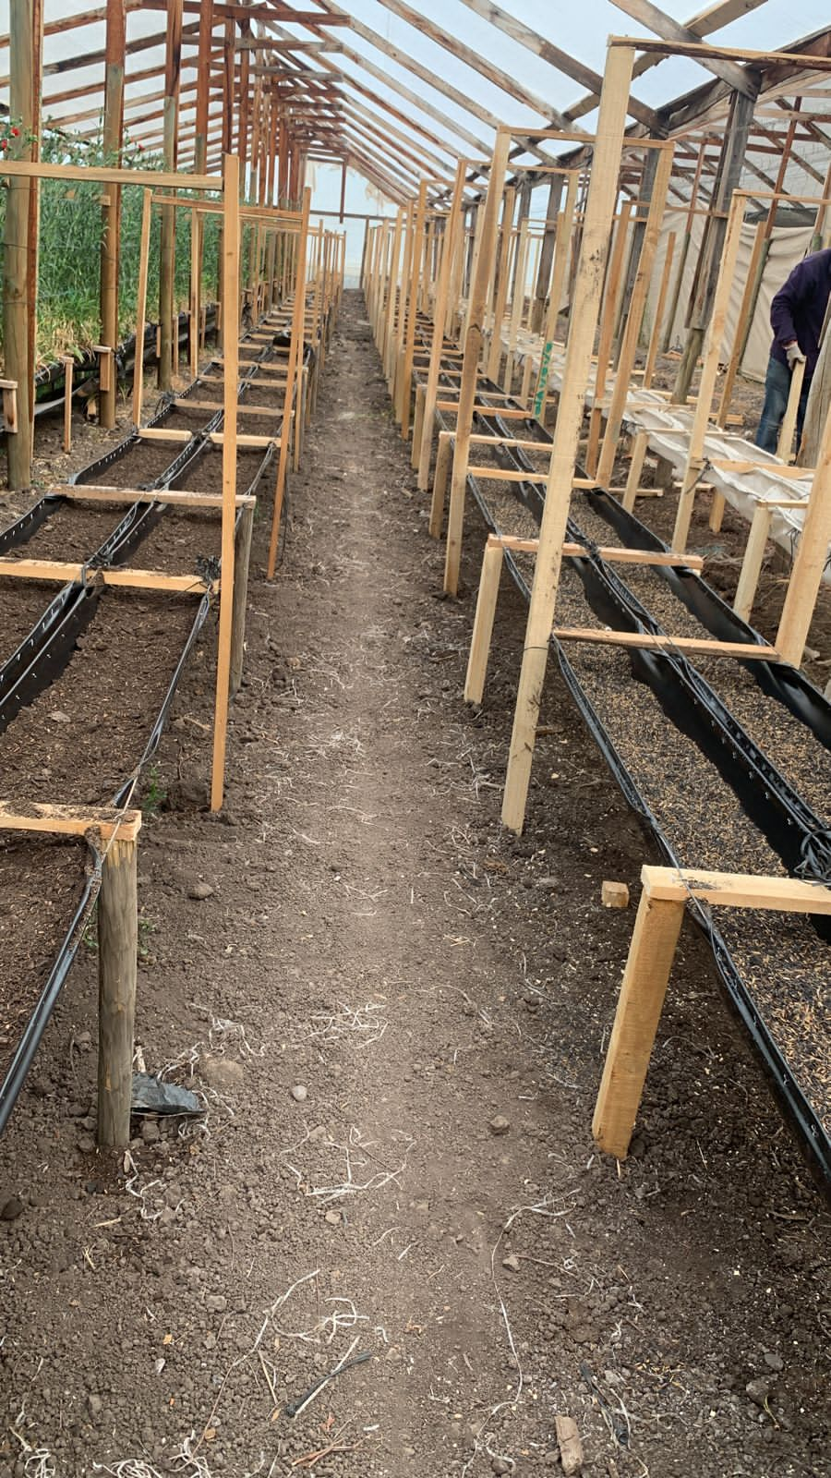
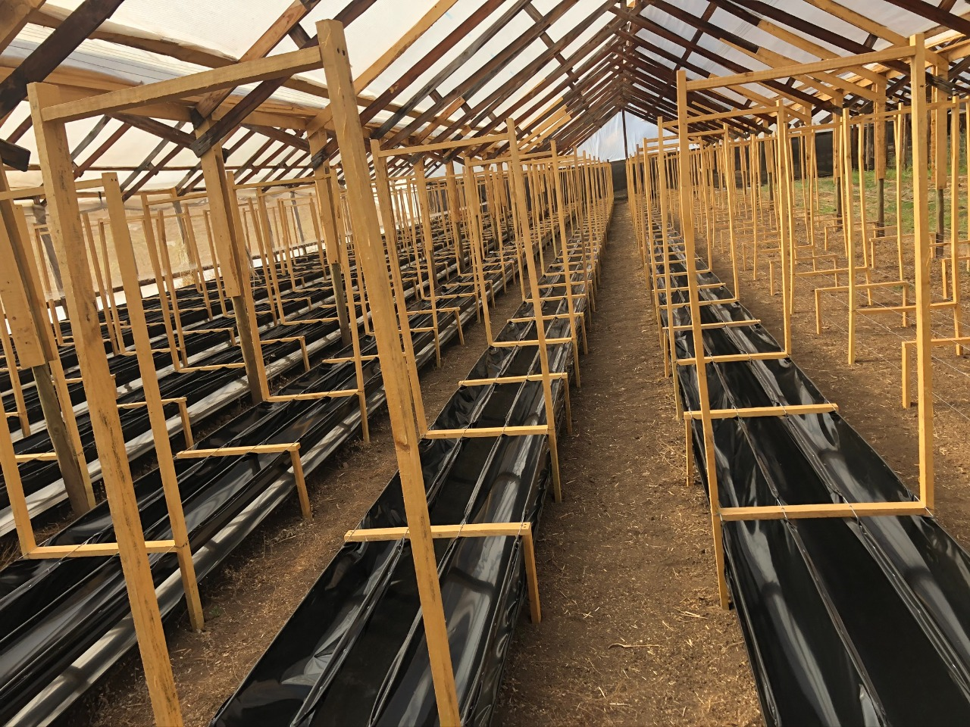
El sistema de cultivo consiste en producir en canoas de plástico colgantes rellenas con 14 cm de un sustrato

Slide 5
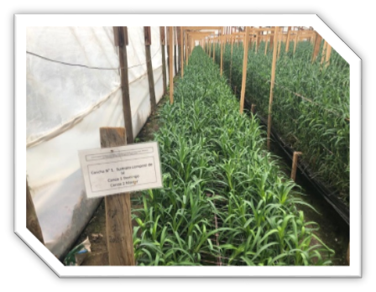
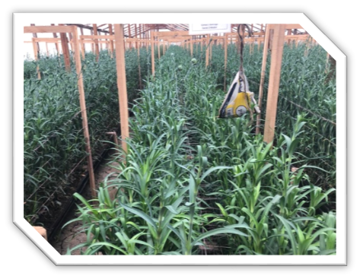
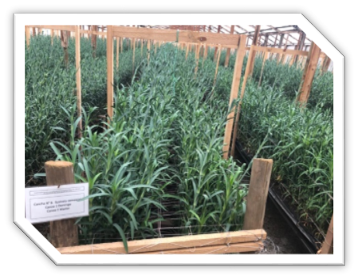
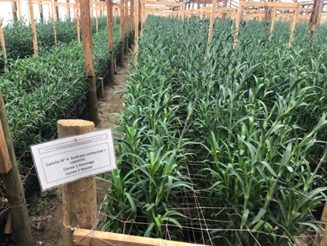
Definición del sustrato ensayo de la temporada 2020/2021 entre
Compost de té
Comercial
Capotillo tostado al 85 %
Comercial mas capotillo
    Diferencias en condiciones físico químicas
    Diferencias en costos
    Diferencias en facilidad de manipuleo
Se selecciona los dos mejores:
sustrato comercial mas capotillo 70:30 y
capotillo de arroz tostado al 85%

Slide 6
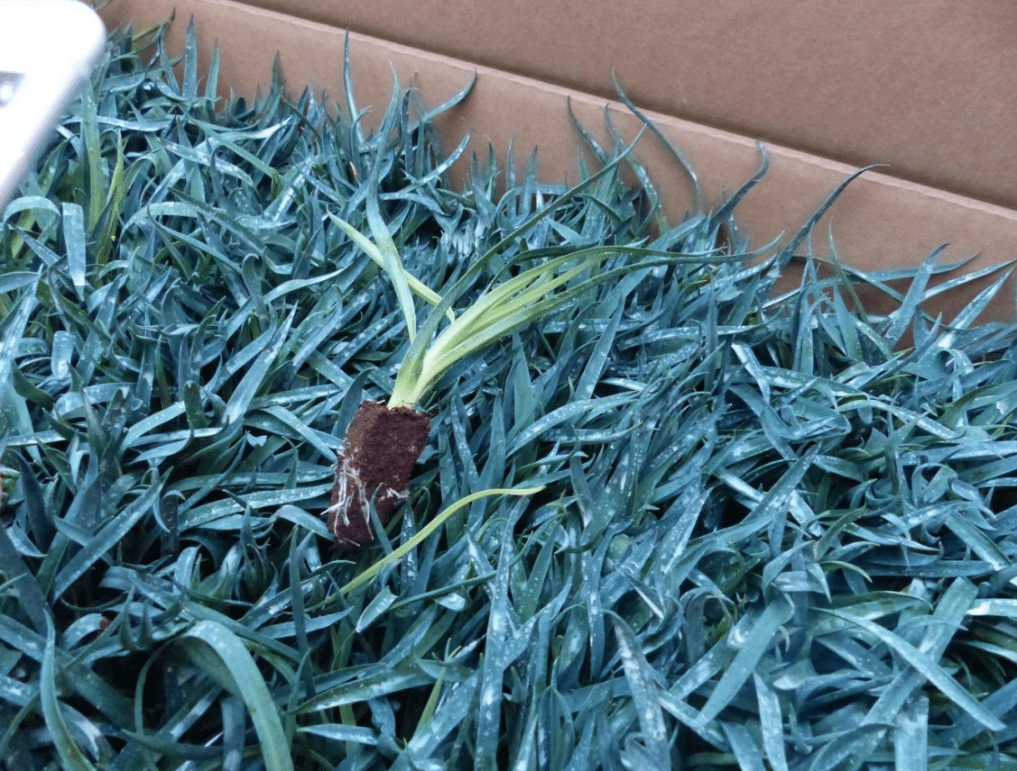
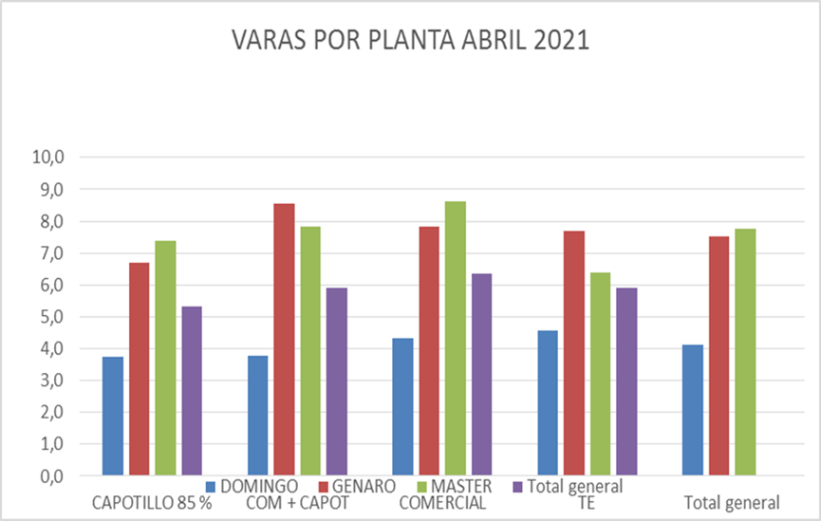
Se inicia con importación de esquejes se termina con evaluación de productividad y calidad de la producción

Slide 7
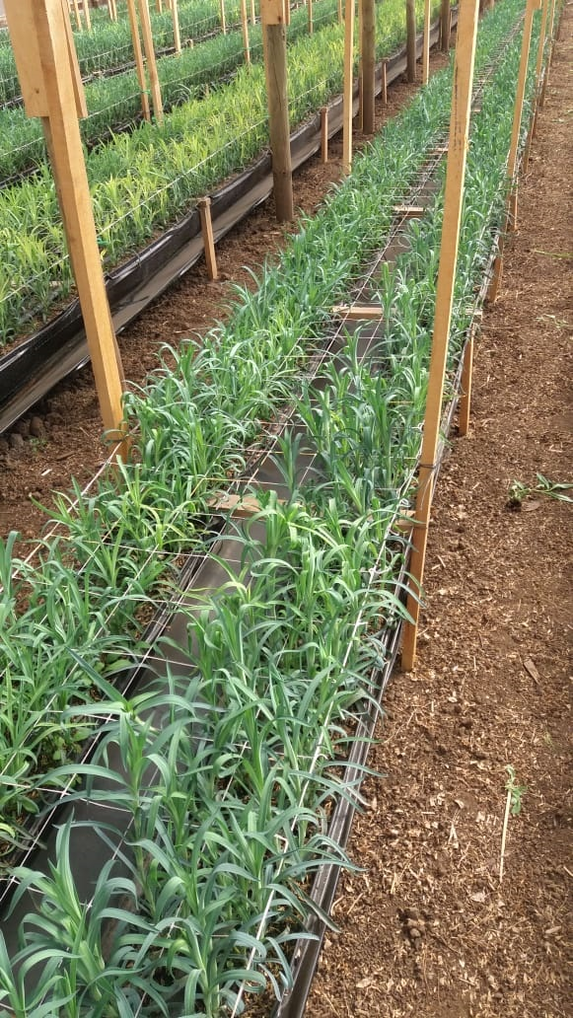
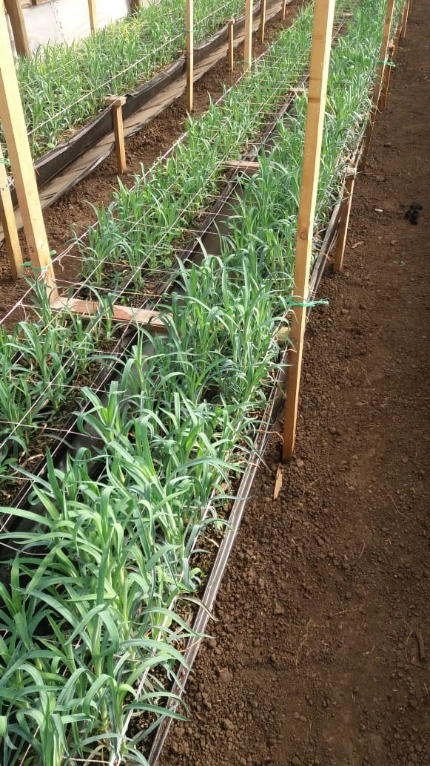
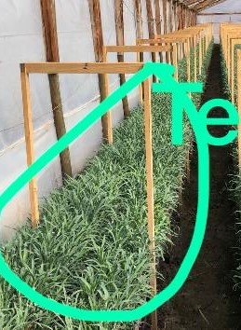
Comercial mas capotillo
Comercial
Compost de te

Slide 8
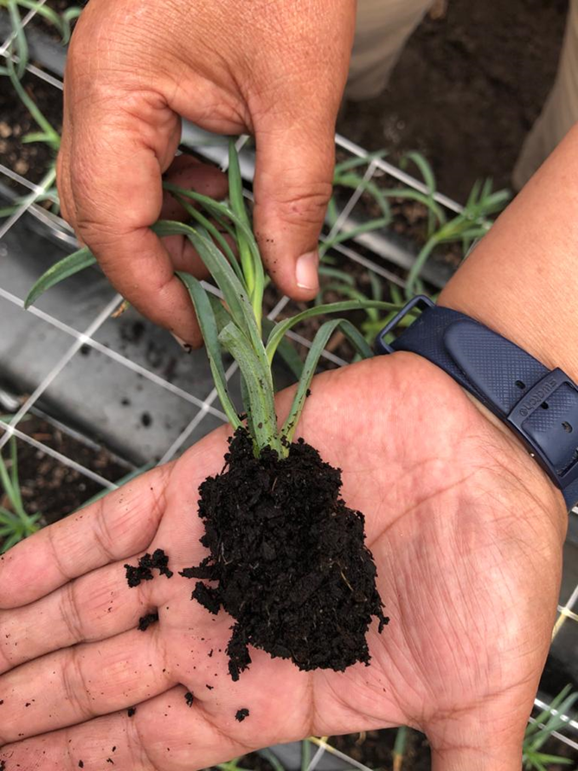
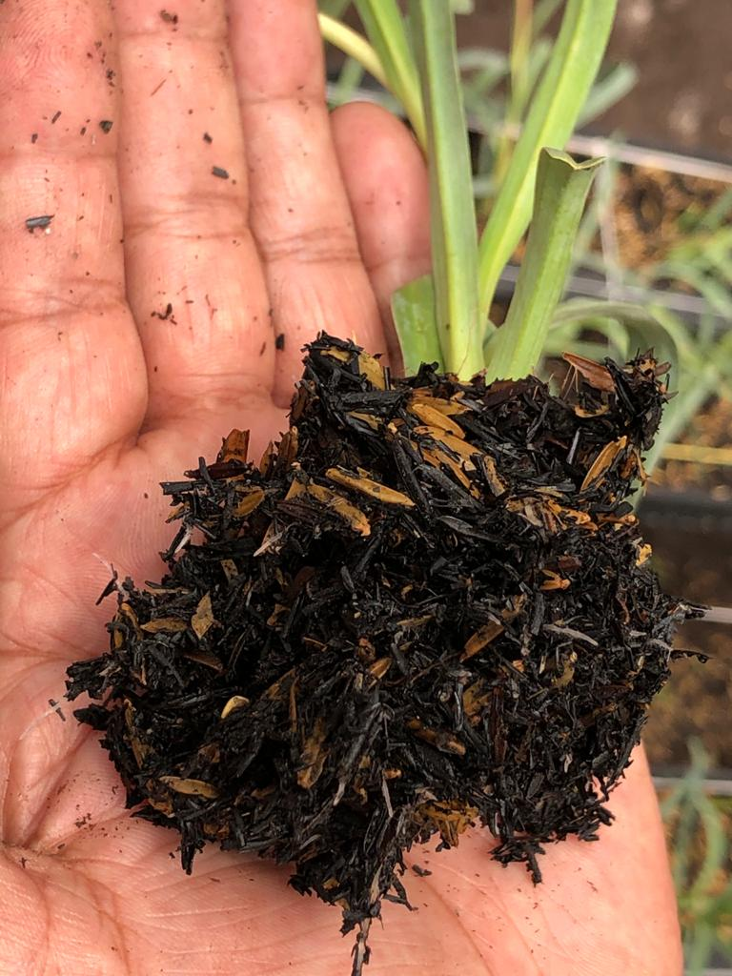
Crecimiento Inicial de raíces
Sustrato comercial
Capotillo de arroz

Slide 9
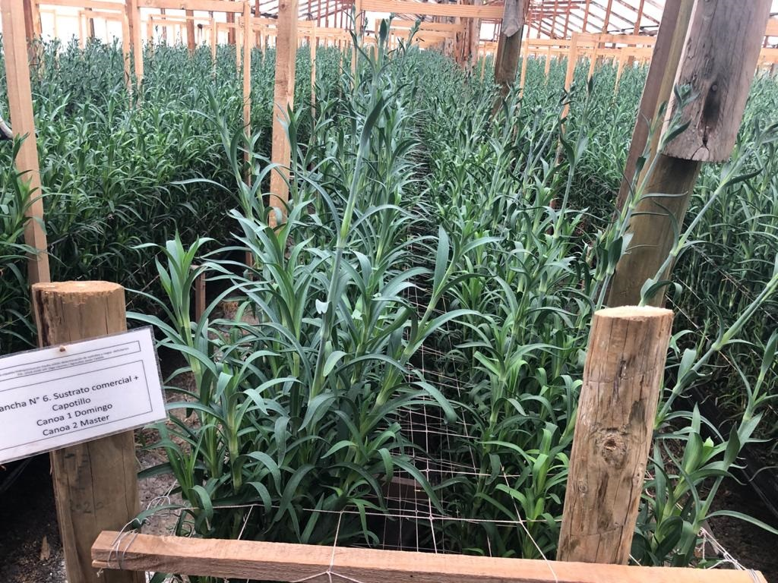
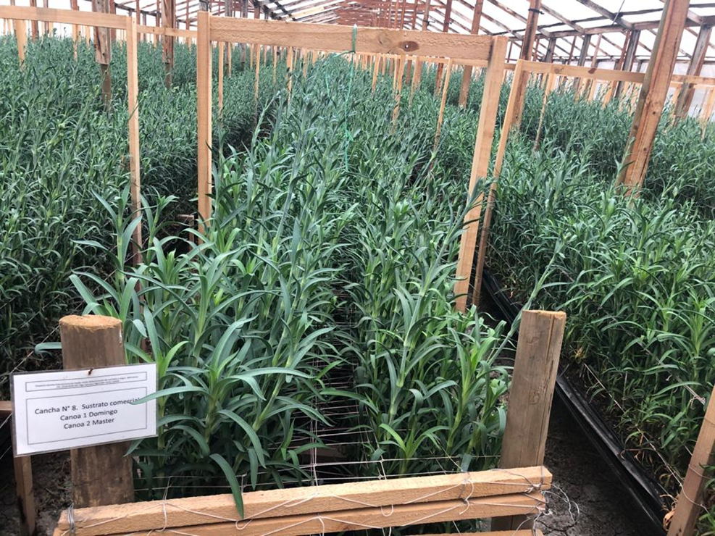

Slide 10
Manejos modificados
Preparación de camas colgantes
Plantación Muy superficial
  Riego con manguera y chaya inicial
  Riego por goteo
  Colocación de las mallas conductoras previo a plantar
  Pinzados altos

Slide 11
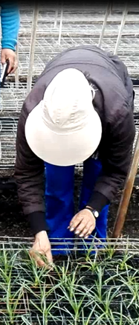
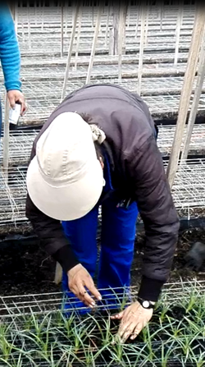

Slide 12
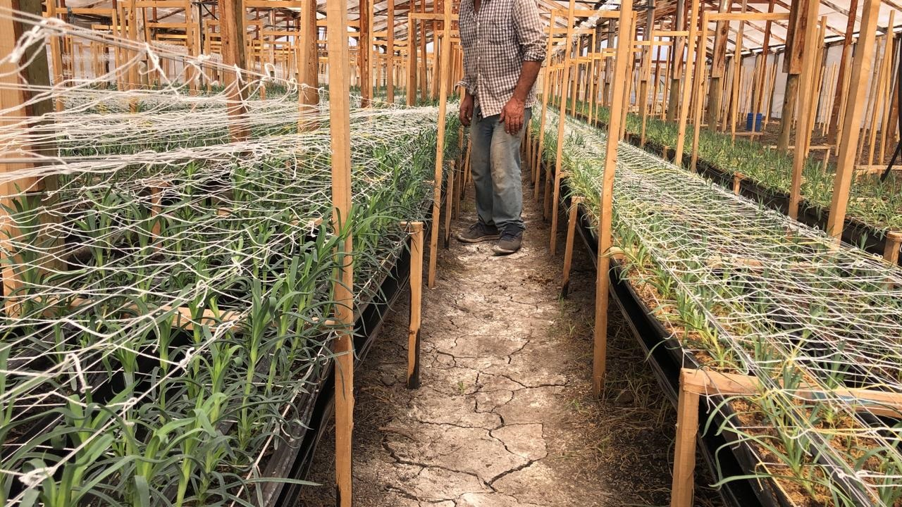

Slide 13
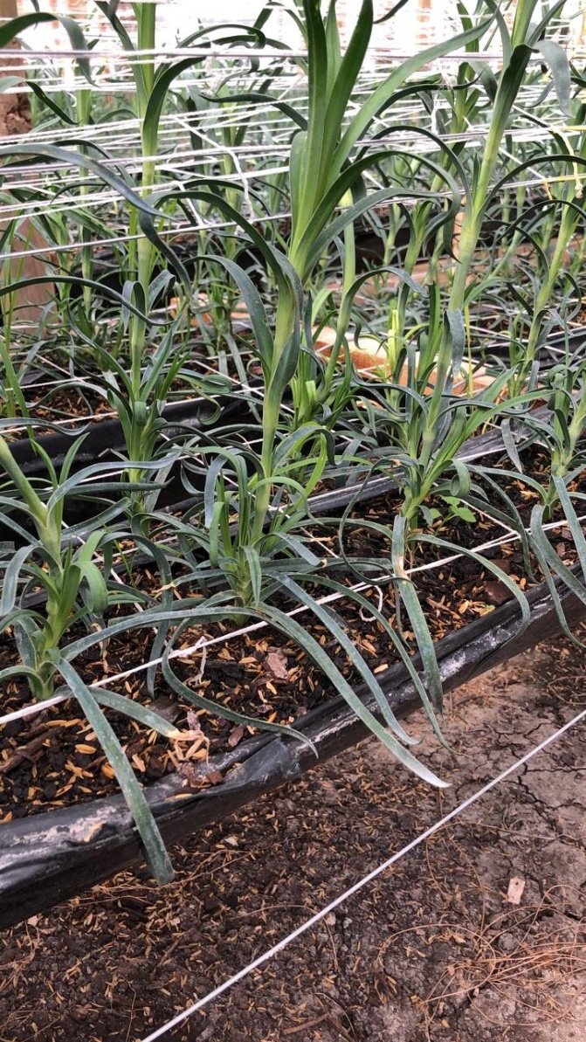
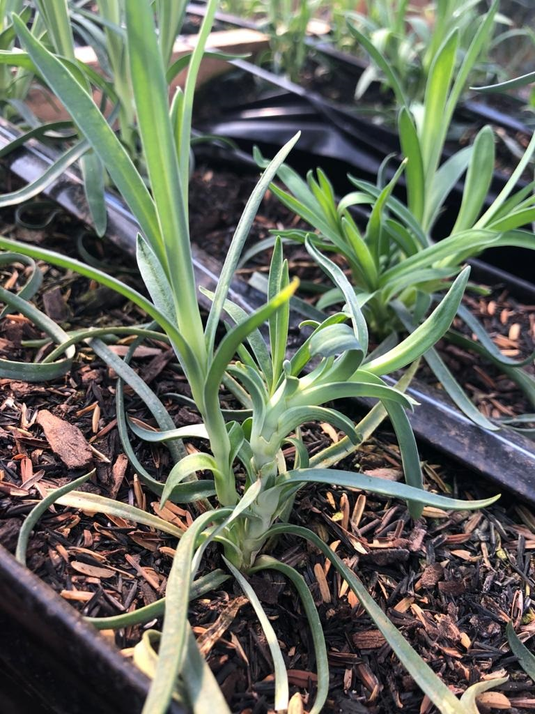
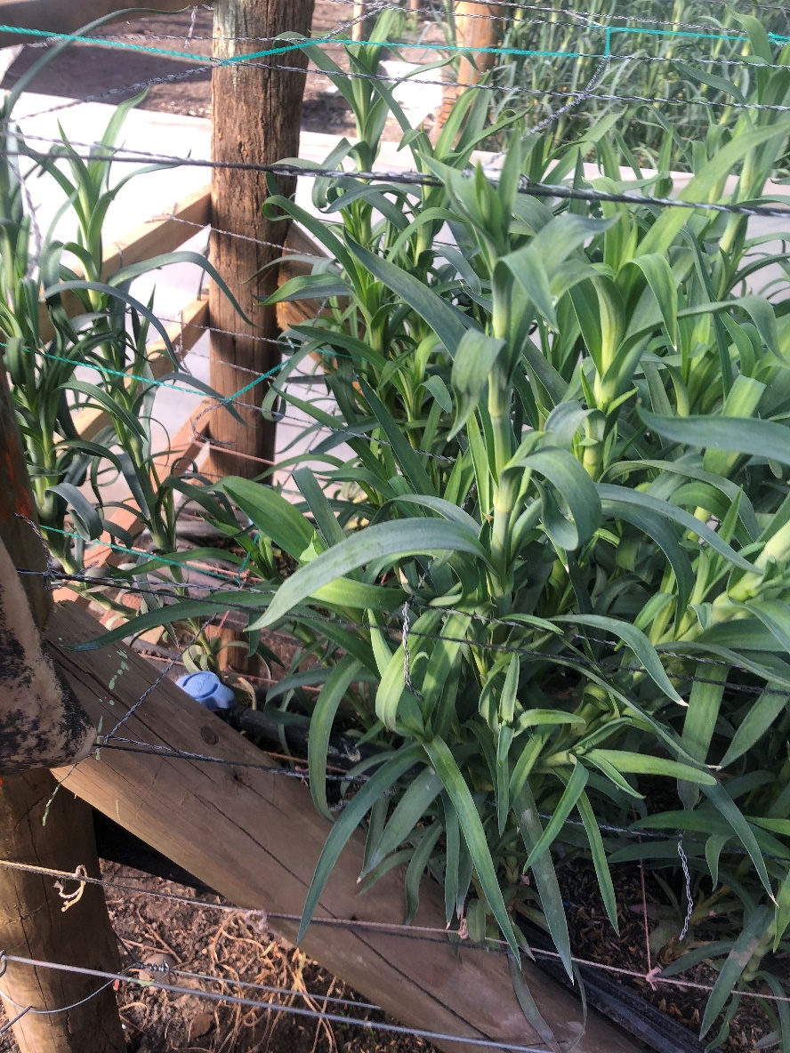

Slide 14
Consumo de agua en el sistema
Riego 10 a 15 minutos, puede ser diario, puede ser varios riegos día o en su defecto día por medio.
Hay que mantener un drenaje de al menos 5 a 15 % o hay riesgo de salinización

Slide 15
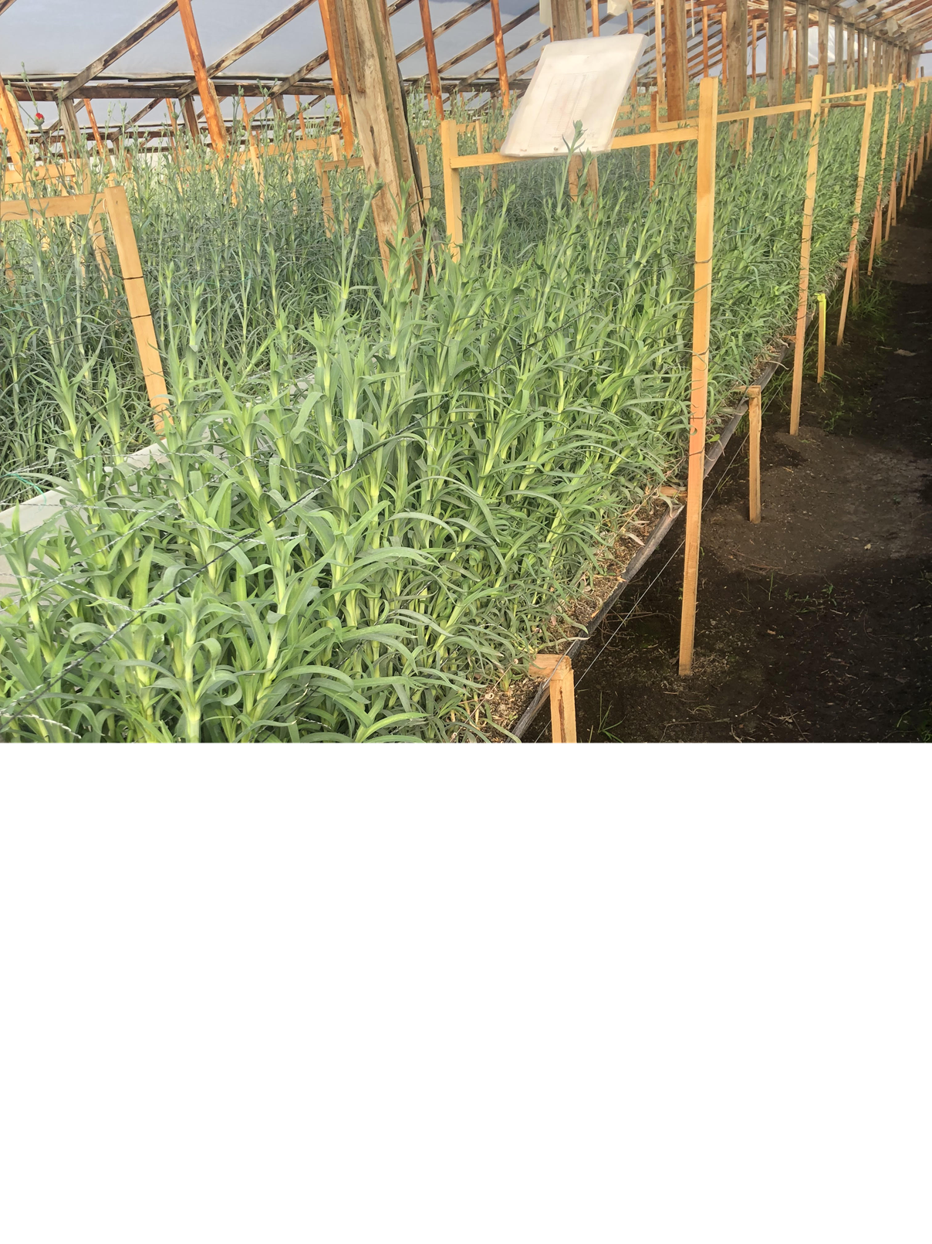
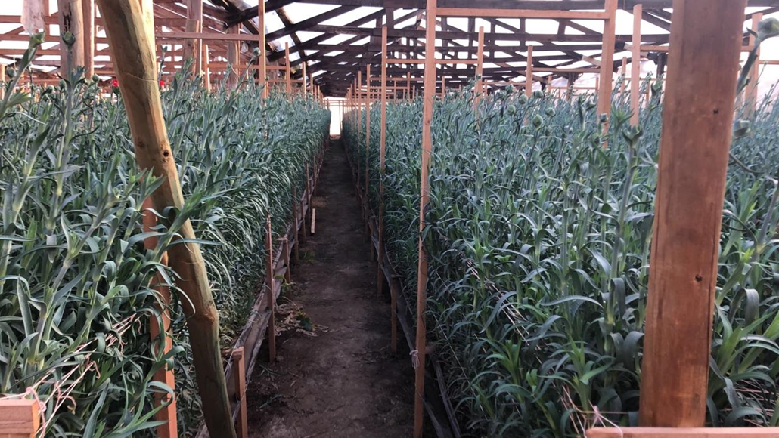

Slide 16
Sobrevivencia
Productor | Sobrevivencia Domingo | Sobrevivencia otros rojos
1 | 93,9 | 98,5
2 | 94,1 | 98,6
3 | 93,9 | 98,5
4 | 95,8 | 96,1
Promedio | 94, 42 | 97,93

Slide 17
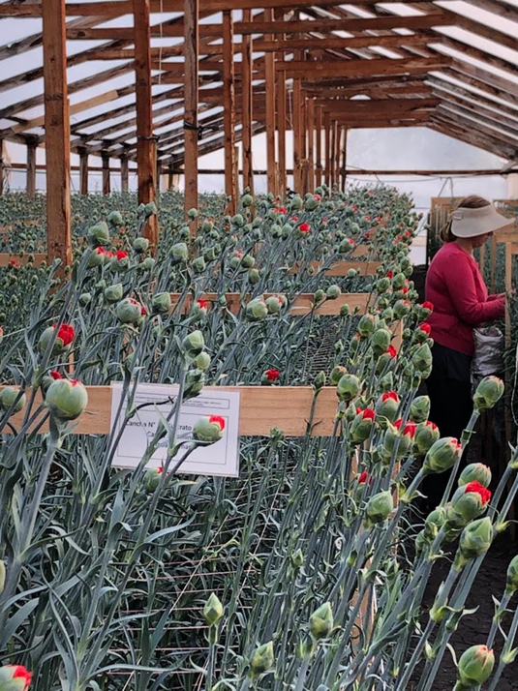
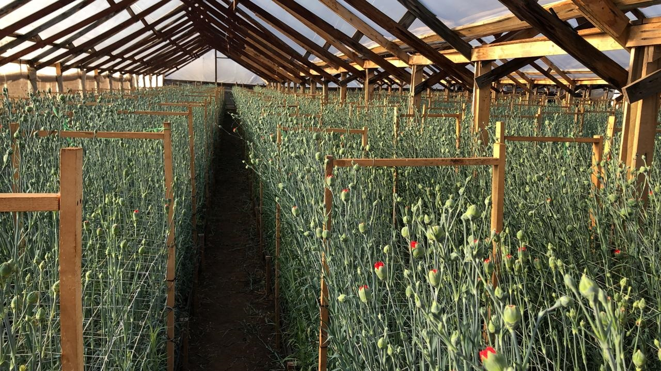

Slide 18
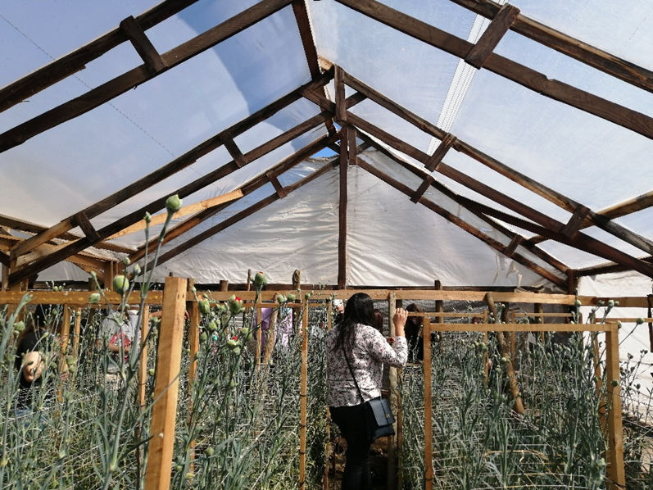
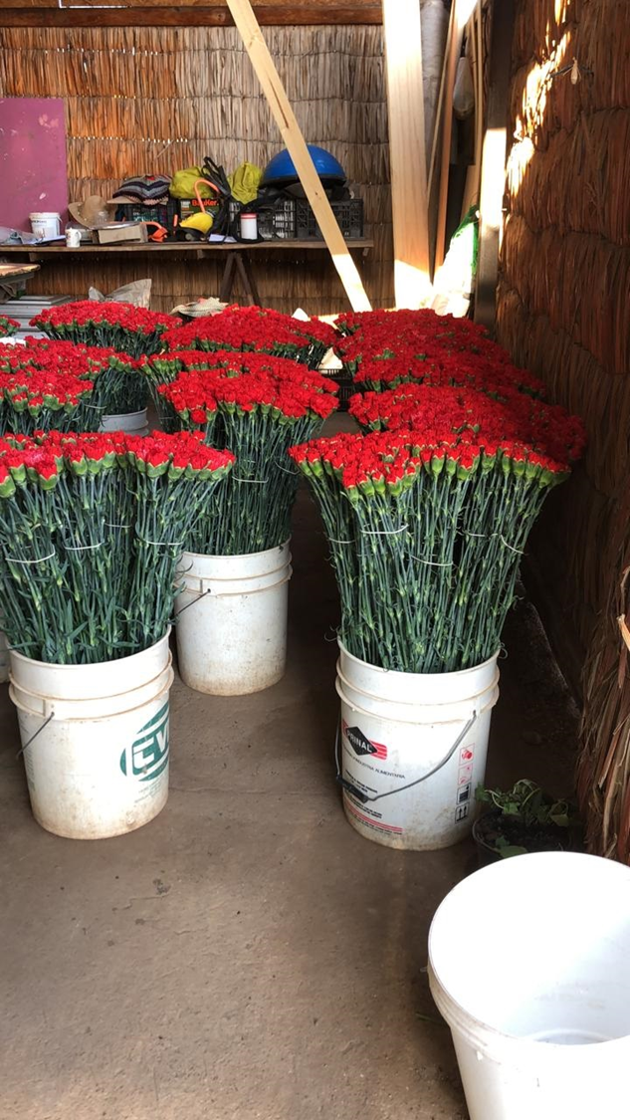

Slide 19
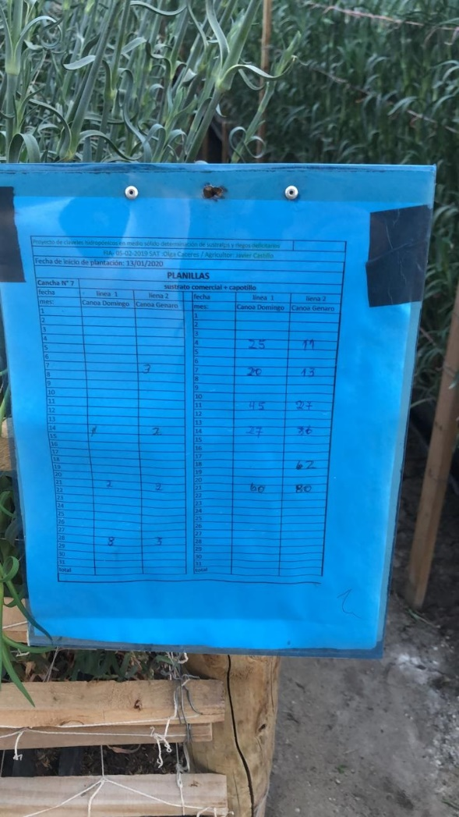

Slide 20
Producción promedio en los dos primeros ciclos de producción
Productor | Producción promedio
1 | 6,45
2 | 6,79
3 | 4,63
4 * hubo 2 meses sin registro | 4,92
Promedio | 5,7

Slide 21
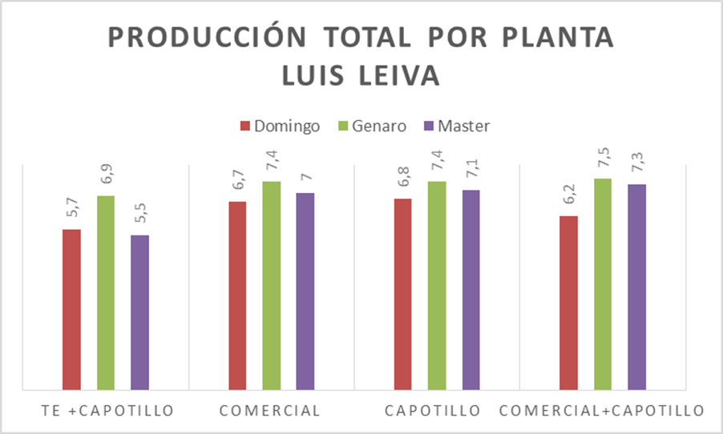

Slide 22
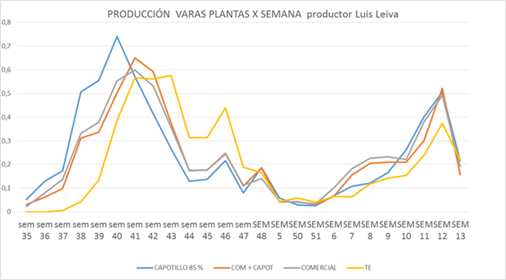
PRODUCCION Total: 98.321 flores en 14.400 plantas 3 invernaderos

Slide 23
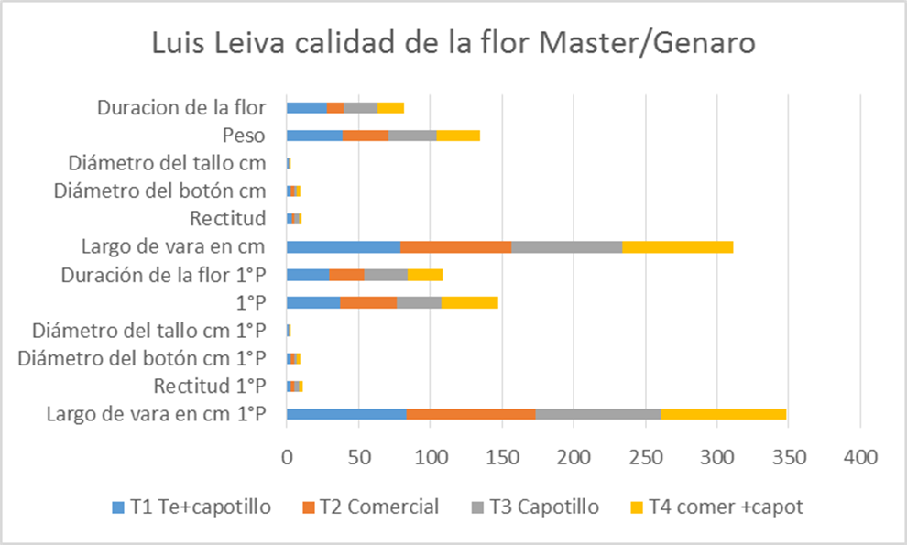
89% cumple calidad select

Slide 24
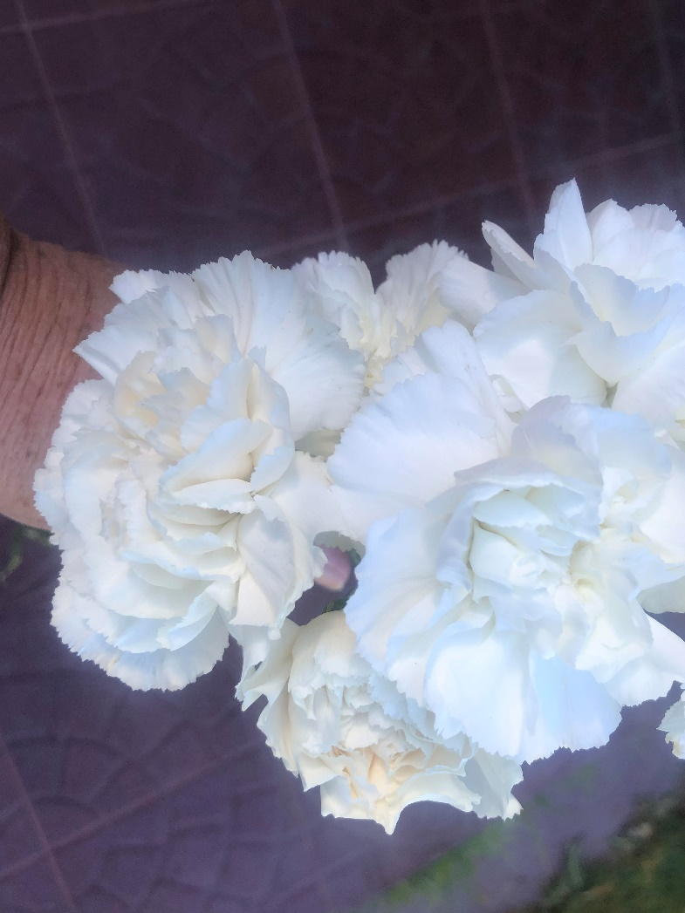
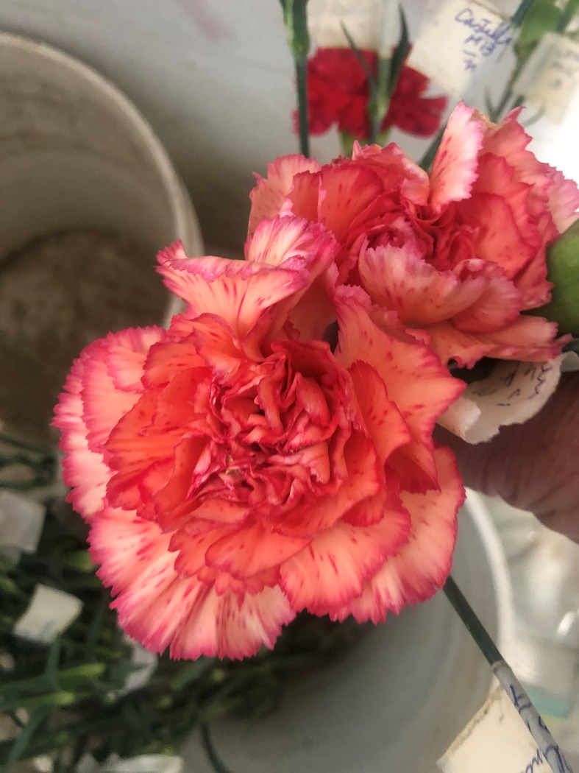
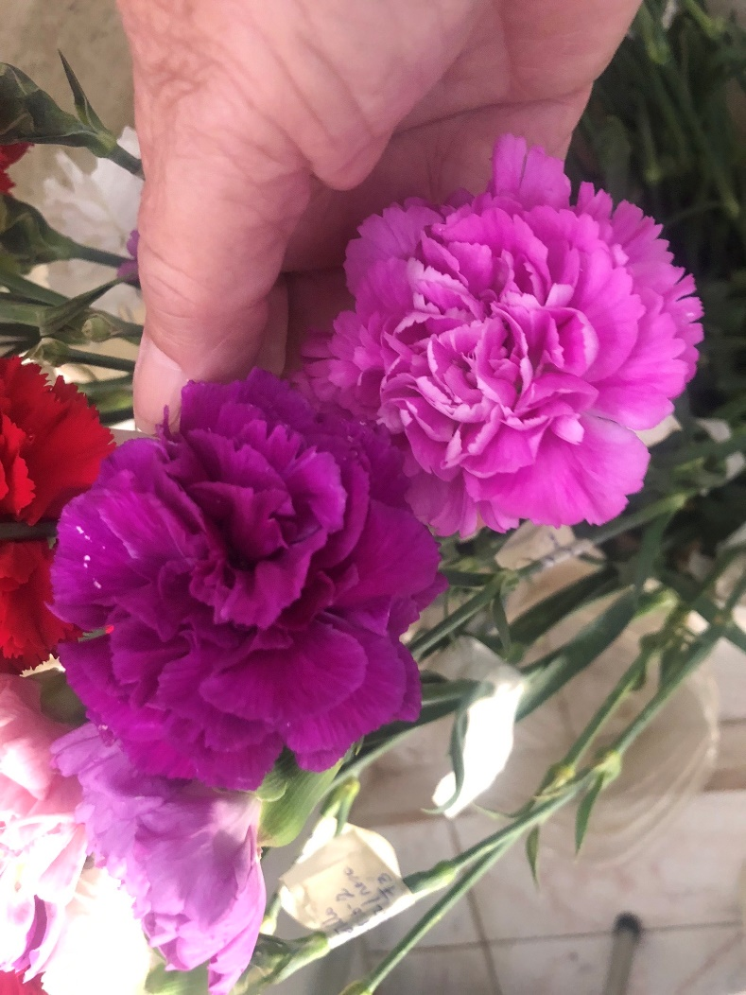
Respuesta de otras variedades

Slide 25
Resultados del ensayo de variedades
Resumen de calidad de grupos de colores: rojos
 | Gran Slam | Vincidor | Hambury | Red Captain | Domingo nac
Altura (cm) | 77 a 87 | 74,5 a 87,2 | 75 a 83,3 | 78,5 | 75 a 82,7
Resistencia | 1 a 1,6 | 1,2 a 1,6 | 1,4 | 1,1 | 2,8
D Flor (cm) | 1,94 a 2,16 | 1,9 a 2,16 | 2,3 | 1,87 | 2,35
D tallo (cm) | 0,51 a 0,55 | 0,44 a 0,55 | 0,43 a 0,48 | 0,45 | 0,57 a 0,6
Peso (g) | 30 a 40 g | 22,8 a 40 | 27 a 30 | 23 | 34 a 39
duración (días) | 12 a 21,8 | 21 | 13 a 16 | 11,3 | 17,6 a 18,6

Slide 26
Registro de calidad variedades blancas
Variedades blancas
 | Holly | Bianco | Erectus
Altura (cm) | 77,3 a 90,6 | 89 | 69,6 a 80,8
Resistencia | 2,2 a 2,7 | 2,2 | 1 a 2
D Flor (cm) | 1,97 a 2,27 | 1,93 | 1,63 a 2,54
D tallo (cm) | 0,39 a 0,47 | 0,4 | 0,37 a 0,47
Peso (g) | 26 a 35 | 23,8 | 17 a 28,4
Duración (días) | 16,8 a 18 | 20,8 | 16,3 a 16,6

Slide 27
Otras variedades evaluadas
Otros colores
Variedad | Big Mamma | Bero Rosa | Crono | Perugrino | Express | Tico | Golem
color | rosado | rosado | roja festoneado | Amarillo/ rojo | Amarillo / rosa | Fucsia | Fucsia
Altura (cm) | 81,9 | 83 | 79,17 | 79,2 | 78,2 | 78,8 | 82,4
resistencia | 3 | 3 | 2,7 | 2,8 | 2,4 | 2,2 | 3
D Flor (cm) | 2,67 | 2,13 | 2,5 | 2,38 | 2,54 | 2,3 | 2,01
D tallo (cm) | 0,59 | 0,46 | 0,43 | 0,44 | 0,39 | 0,35 | 0,4
Peso (g) | 43 | 28 | 30,7 | 31,2 | 24 | 17,8 | 24,8
duración (días) | 13 | 16,8 | 22,6 | 19,5 | 13,2 | 16 | 16

Slide 28
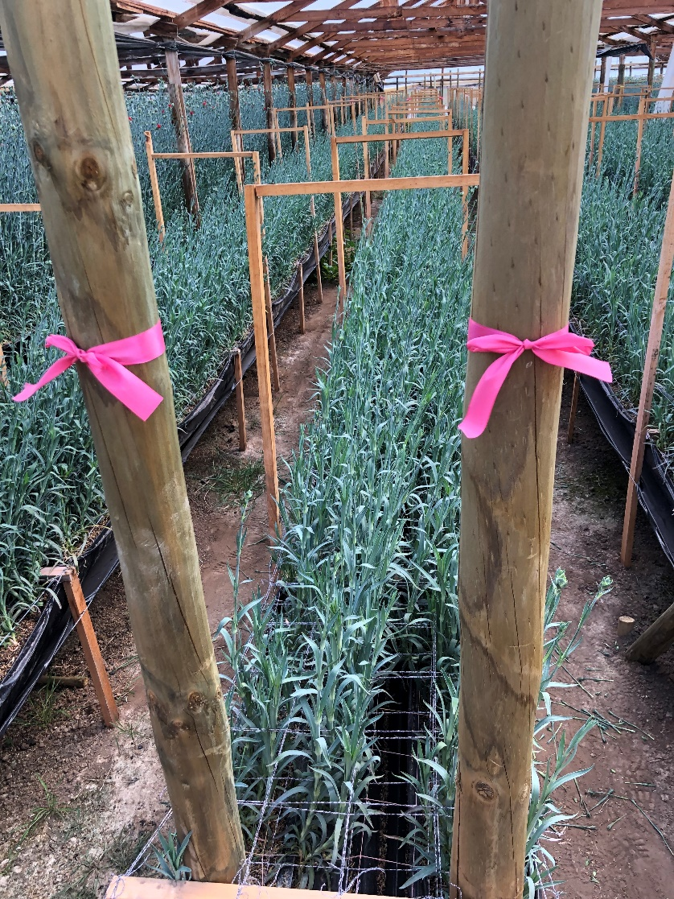
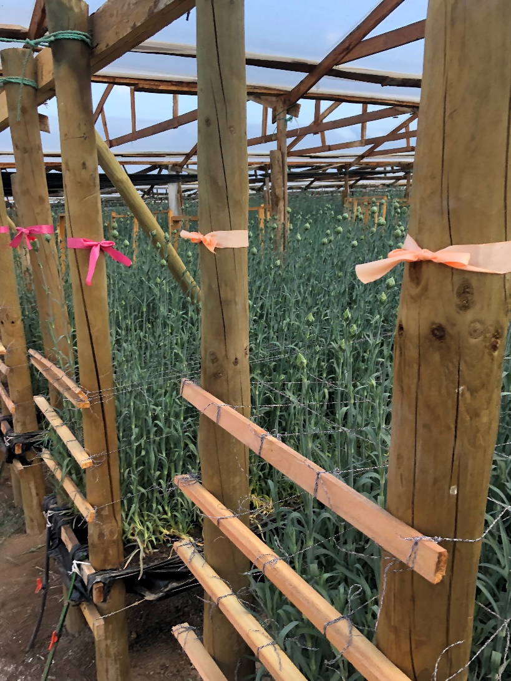
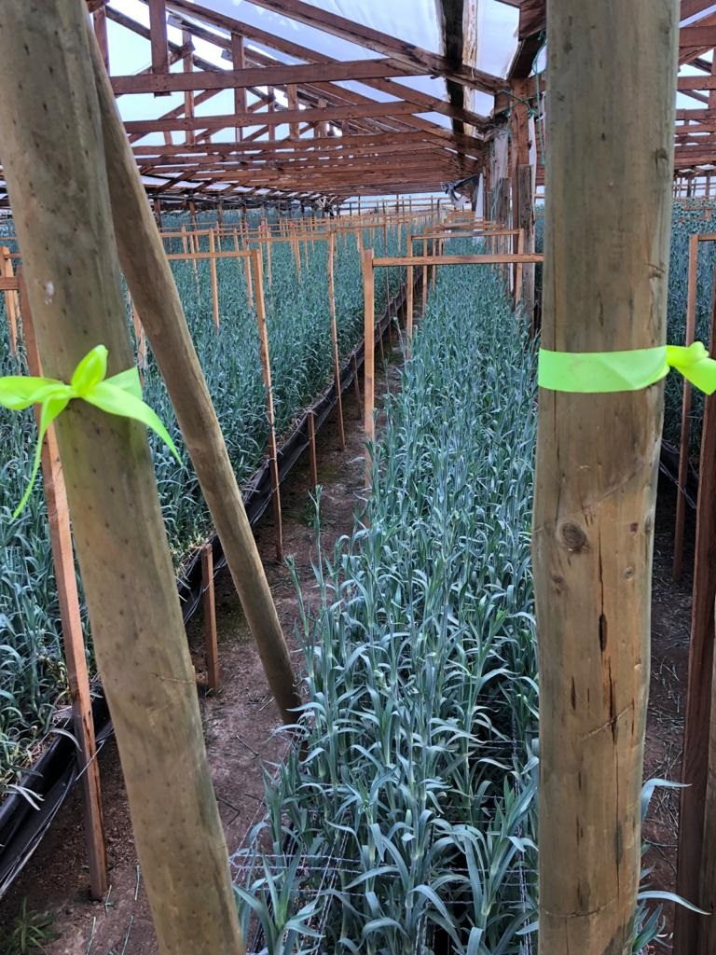
Ensayos de riego deficitario temporada 2021/2022

Slide 29
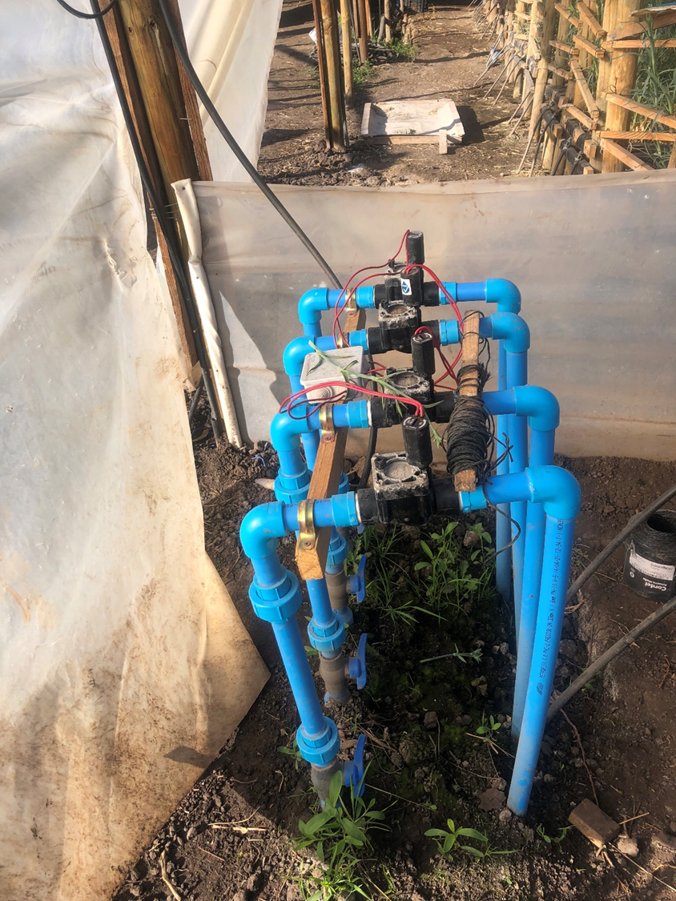
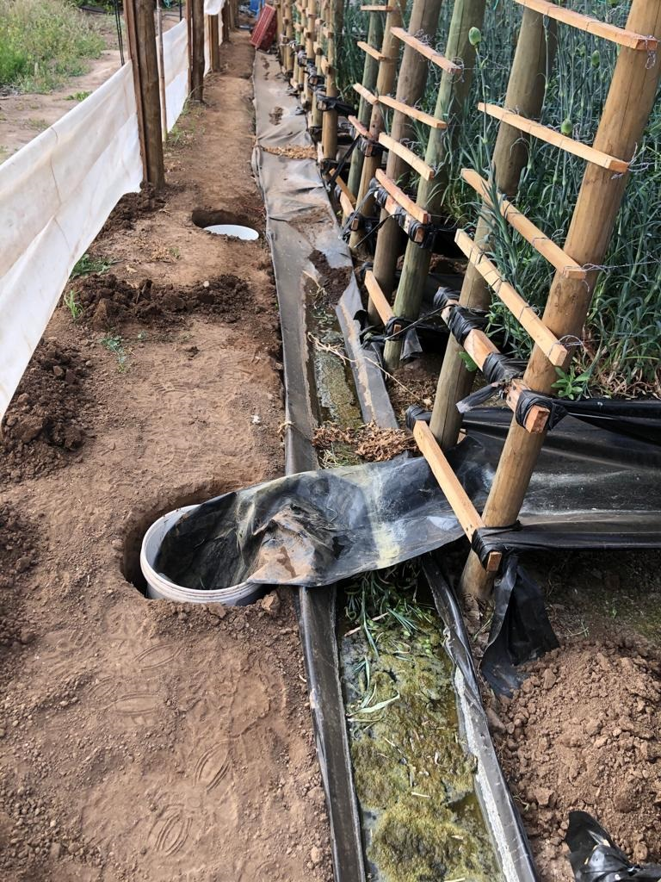

Slide 30
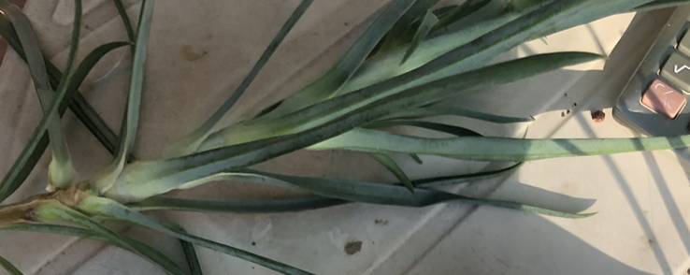
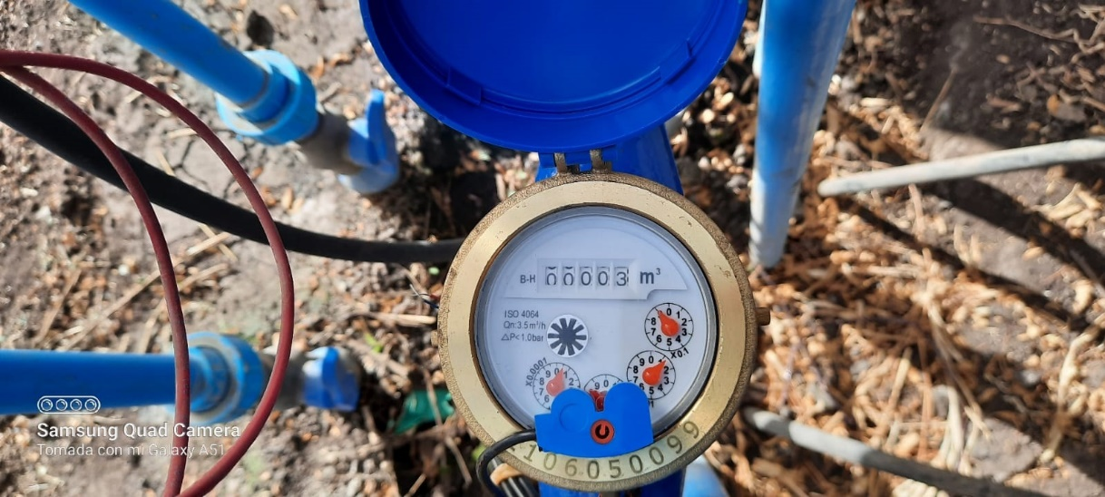

Slide 31
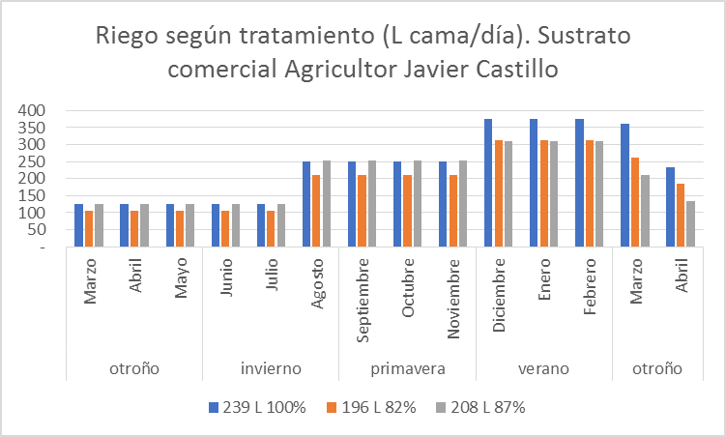
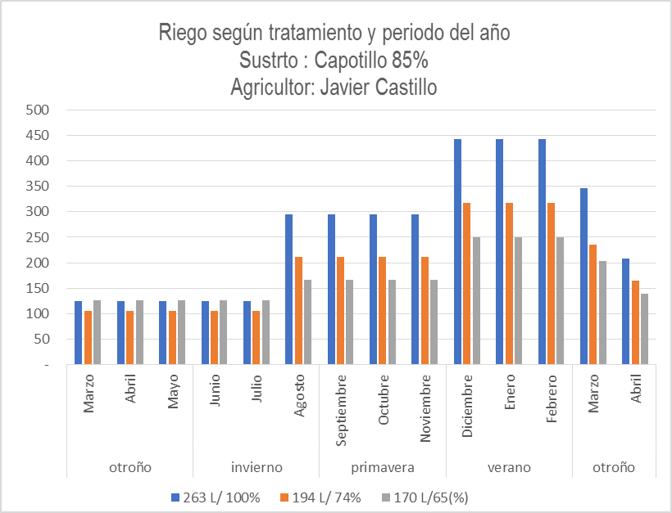
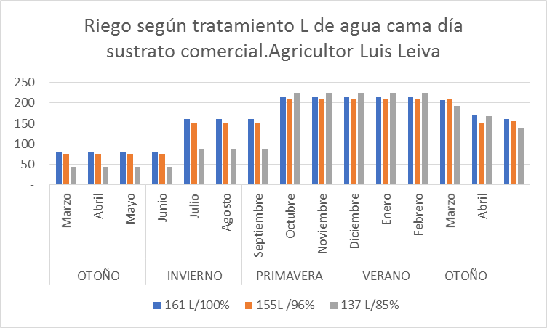
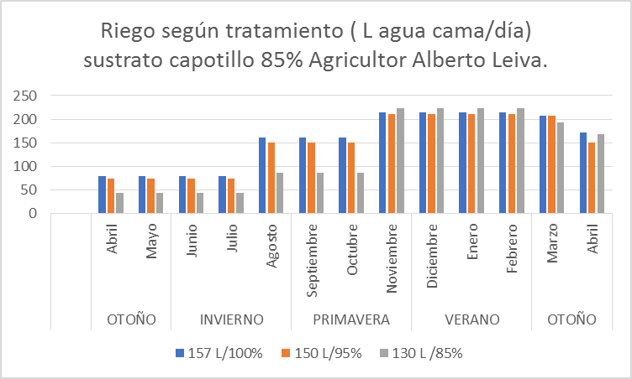

Slide 32
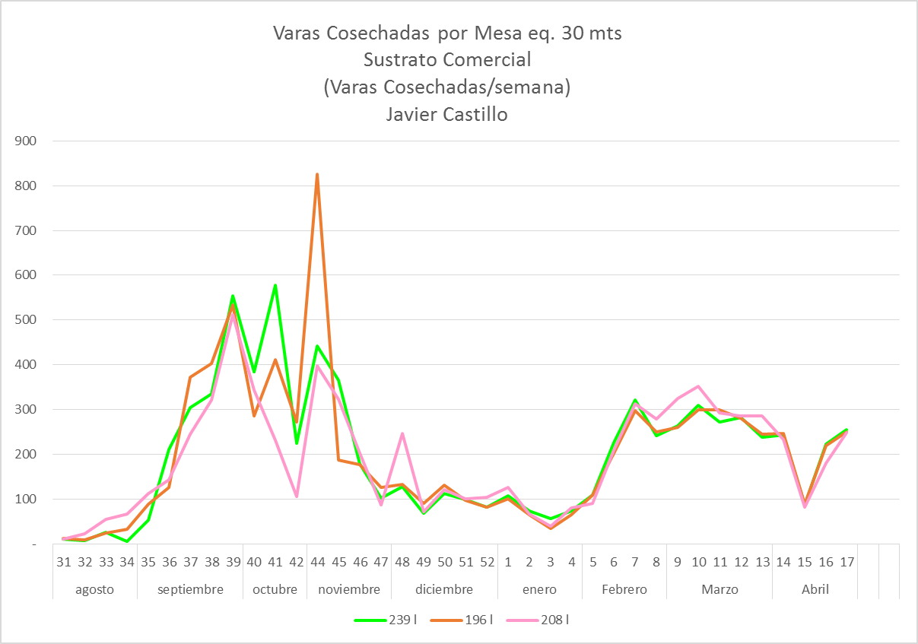
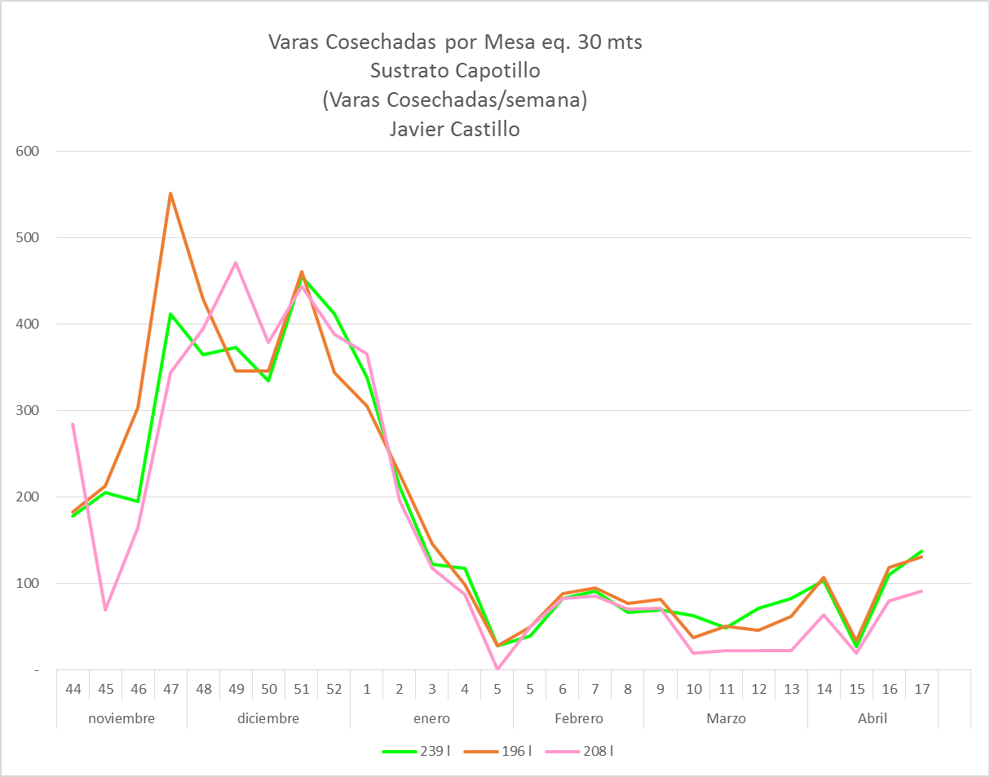
Producción por semana, agricultor Javier Castillo comparación entre capotillo y sustrato comercial

Slide 33
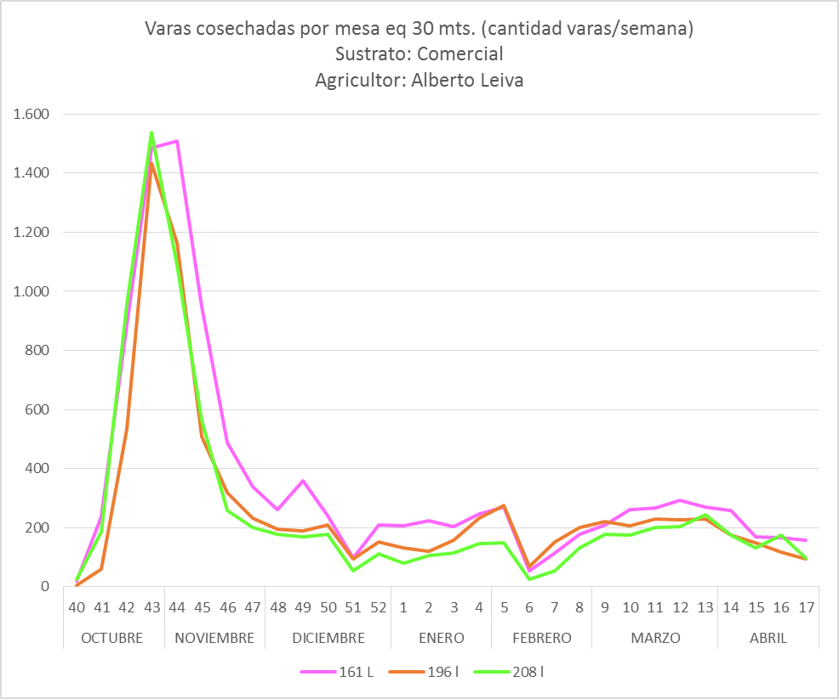

Producción por semana, agricultor Alberto Leiva comparación entre capotillo y sustrato comercial

Slide 34

Producción por planta según riego

Slide 35


Slide 36
 | Plantas primer año variedad Master |  | Plantas domingo segundo año
Calidad de verano | Agricultor 1 | Agricultor 2 | Agricultor 3
Largo de vara | 80,6 cm | 71 cm
Diametro ecuatorial del botón | 19,8 mm | 20,8 mm
Diámetro de tallo nudo 5 desde el botón | 5,1 | 4,4 mm
Peso de la vara | 37,6 g | 29,2 g
Duracion en poscosecha total | 12,8 días | 11 días
Calidad de otoño
Largo de vara | 69,94 | 70,98 | 91,8 * Primavera 2021
Diametro ecuatorial del botón | 21,43 | 19,58 | 25,4
Diámetro de tallo nudo 5 desde el botón | 4,8 | 4,91 | 5,6 mm
Peso de la vara | 31,8 | 26,58 | 35,7
Duracion en poscosecha total | 21 | 19,5 | 25
Producción por planta | 7,42 com y 4,44 cap | 8,4 com 5 cap | 4 com 3,7 cap

Slide 37



Slide 38
Con respecto a agua
Agua usada en cultivo de clavel en suelo 17.284 m3 Ha año
Agua usada en sistema evaluado 10.505 m3 Ha el año 2021 con “ cosecha de drenaje “
Agua usada en el sistema con mejor rendimiento por planta 11.753 m3 Ha año ahorro real 32 % mas drenaje

Slide 39



Slide 40



Slide 41


Slide 42

8d354049-0aa7-4a28-9b14-335b466df3b4 (1)

Slide 43





Slide 44


Slide 45




Slide 46
Inversión (4 INVERNADEROS – 24 CAMAS)
Detalle | Cantidad | Un | Costo/unidad | Costo Total
Camas | 24 | un | $ 170.353 | $ 4.088.464
Mano de obra camas | 24 | cama | $ 25.000 | $ 600.000
Malla | 4608 | rollo | $ 130 | $ 599.040
Sistema de riego | 1 | un | $ 1.800.000 | $ 1.800.000
Dosatron | 1 | un | $ 1.076.801 | $ 1.076.801
Plantas | 24000 | un | $ 417 | $ 9.996.000
Mangueras y otros | 1 | un | $ 150.000 | $ 150.000
Impl. menores (Corchetera - taladro) |  |  |  | $ 80.000
Sistema de recirculación | 1 | un | $ 405.000 | $ 405.000
Invernaderos | 4 | un | $ 1.130.642 | $ 4.522.566
 |  |  | $ 23.317.871

Slide 47
Inversión (4 INVERNADEROS – 24 CAMAS)

Slide 48



Slide 50

Precio de cajas de claveles años 2020 a 2022

Slide 52


Slide 53
Conclusiones económicas
Precio promedio de venta en el período $173 por vara
Ingresos por planta año $ 952 = $ 5.916.600 por nave de 6 mesas año ( 95% sobrevivencia)

Slide 54

Gracias
Están todos invitados
Gracias por su atención !!!

